Slide 1
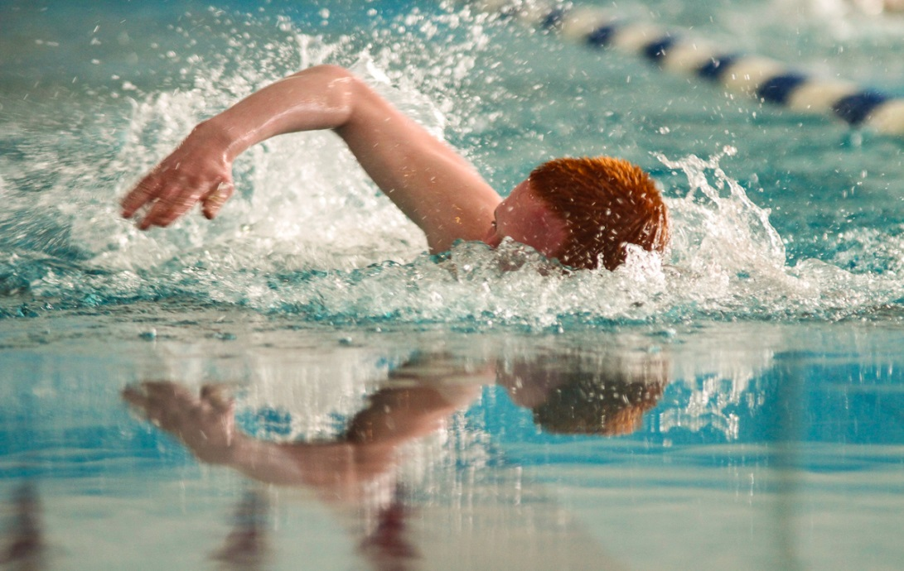
Роль массового спорта в повышении качества жизни и социальной реабилитации детей и взрослых с ограниченными возможностями здоровья.
О. Я. Бойко, к.п.н.,
исполнительный директор Специального Олимпийского
комитета Свердловской области

Slide 2
Законодательные основы
ФЕДЕРАЛЬНЫЙ ЗАКОН РОССИЙСКОЙ ФЕДЕРАЦИИ ОТ 4 ДЕКАБРЯ 2007 Г. N 329-ФЗ "О ФИЗИЧЕСКОЙ КУЛЬТУРЕ И СПОРТЕ В РОССИЙСКОЙ ФЕДЕРАЦИИ
Статья 28. Адаптивная физическая культура и физическая реабилитация инвалидов и лиц с ограниченными возможностями здоровья. Спорт среди инвалидов
…4. Деятельность по развитию спорта среди инвалидов основывается на принципах приоритетности, массовости и доступности занятий спортом.
Статья 9. Олимпийское, параолимпийское, сурдоолимпийское движения, специальная олимпиада России
…2. Государство признает и поддерживает олимпийское, параолимпийское, сурдоолимпийское движения и специальную олимпиаду России.
Статья 8. Полномочия субъектов Российской Федерации в области физической культуры и спорта
1. К полномочиям субъектов Российской Федерации в области физической культуры и спорта относятся:
…7) реализация мер по развитию физической культуры и спорта инвалидов, лиц с ограниченными возможностями здоровья, адаптивной физической культуры и адаптивного спорта в субъектах Российской Федерации.
2. ФЕДЕРАЛЬНЫЙ ЗАКОН "О СОЦИАЛЬНОЙ ЗАЩИТЕ ИНВАЛИДОВ В РОССИЙСКОЙ ФЕДЕРАЦИИ«
ОТ 24 НОЯБРЯ 1995 Г. N 181-ФЗ
Статья 9. Понятие реабилитации инвалидов
Основные направления реабилитации инвалидов включают в себя:
…… физкультурно-оздоровительные мероприятия, спорт.

Slide 3
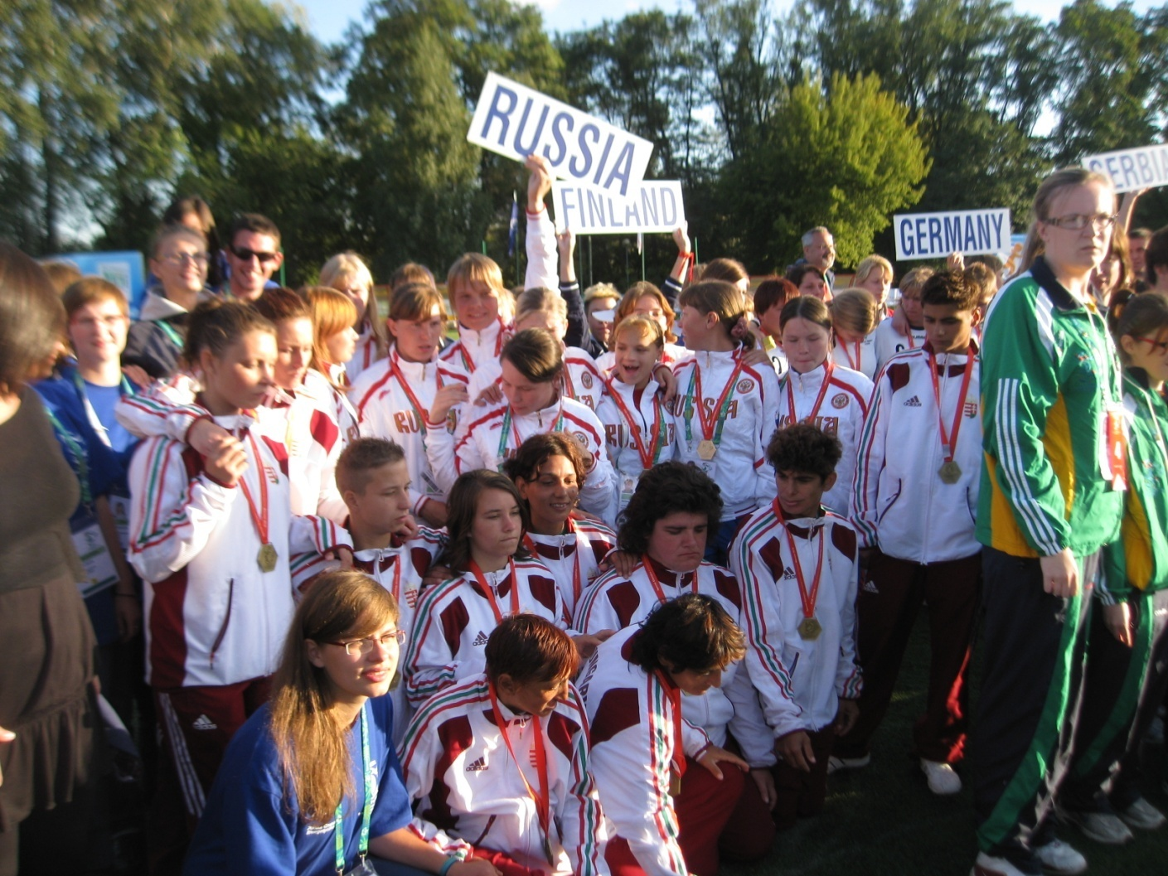
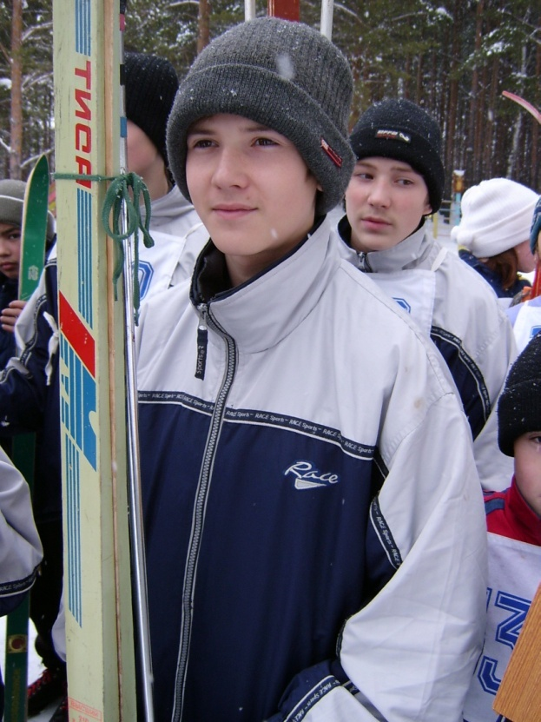
Дай мне победить! Но если я не смогу победить пусть я буду смелым в этой попытке! Клятва Специальной Олимпиады

Slide 4
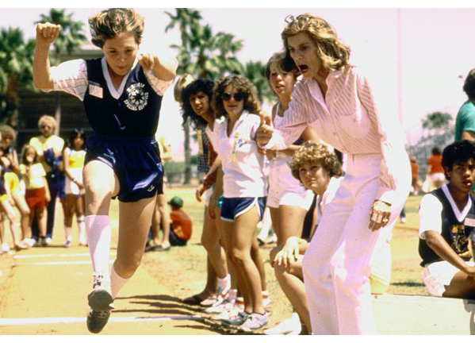
1968 г. - США, Чикаго, Воинское поле
«Знаешь, Юнис, после этого мир уже никогда не будет прежним…» Ричард Дейли, мэр Чикаго

Slide 5
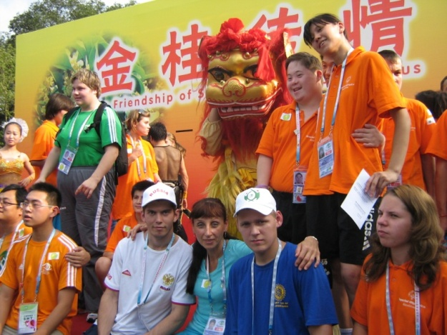
Исторические данные об участии спортсменов В Специальной Олимпиаде
В Свердловской области:

Slide 6
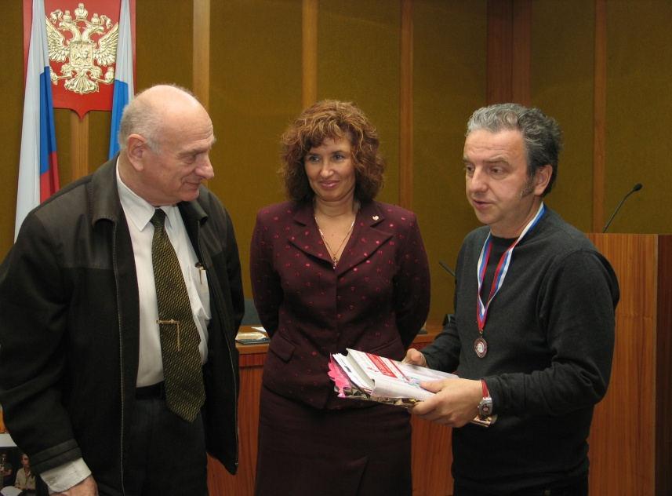
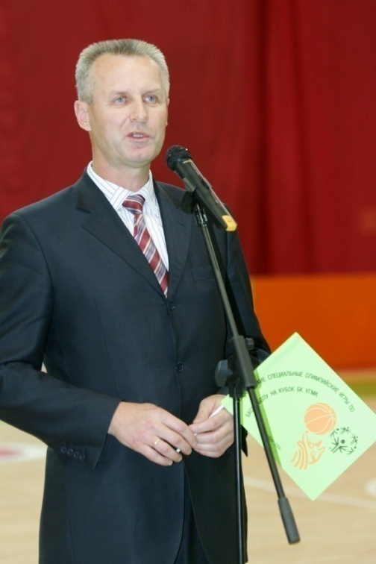
Специальный Олимпийский комитет Свердловской области
Создан 2 марта 2001 г.
19 видов спорта
42 отделения
69 тренеров
6540 атлетов
16 международных соревнований:
Специальной Олимпиады, в том числе – 6 Всемирных и 9 Европейских турниров, 1 Игры стран Центральной Азии, на которых 137 спортсменов и 41 тренер завоевали 190 медалей, в том числе – 104 золотых.
Президент СОК СО – первый вице-премьер Правительства Свердловской области В. А. Власов

Slide 7
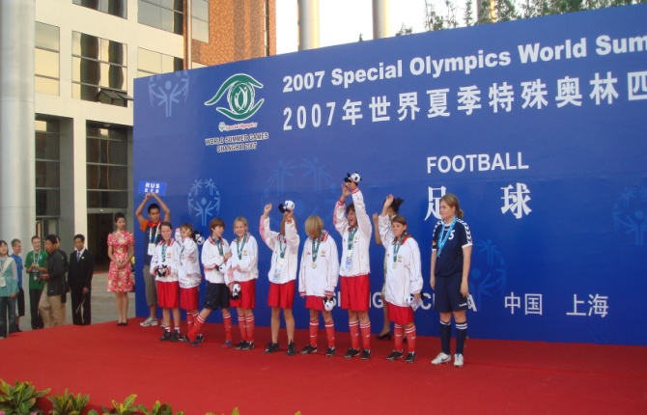
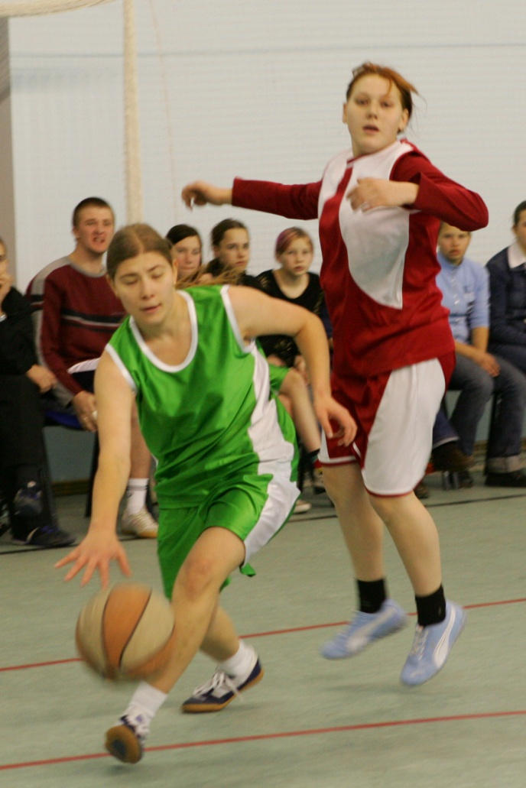
Официальные виды спорта Специальной Олимпиады в Свердловской области
бадминтон
баскетбол
бег на роликовых коньках
боулинг
бочче
волейбол
горнолыжный спорт
конькобежный спорт (шорт-трек)
легкая атлетика
лыжные гонки
настольный теннис
пауэрлифтинг
плавание
сноубординг
сноушуинг (бег на снегоступах)
туризм
фигурное катание
футбол
дзюдо

Slide 8
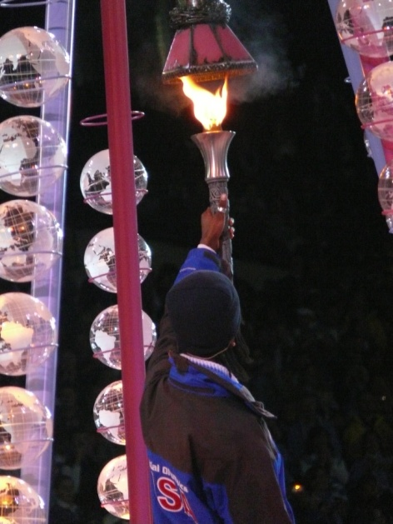
Этапы большого пути
2003 г. Всемирные летние Игры (Ирландия)
2005 г. Всемирные зимние игры (Япония)
2005 г. Европейские соревнования по легкой атлетике, (Чехия)
2005 г. II игры стран Центральной Азии (Узбекистан)
2005 г. Европейские соревнования по настольному теннису (Чехия)
2006 г. Европейские летние молодёжные игры (Италия)
2007 г. Всемирные летние Игры (Китай)
2008 г. Европейские соревнования по баскетболу (Турция)
2009 г. Всемирные зимние игры (США, Айдахо)
2010 г. Преигры Специальной Олимпиады в Греции
2010 г. Европейские Специальные Олимпийские игры (Польша)
2011 г. Всемирные летние Игры (Греция)
2013 г. Всемирные зимние игры (Южная Корея)
2013 г. Кубок Готиа (Швеция)
2014 г. Европейские Специальные Олимпийские игры (Бельгия)
2014 г. Кубок Готиа (Швеция)
2015 г. Всемирные летние Игры (США, Лос-Анджелес)

Slide 9
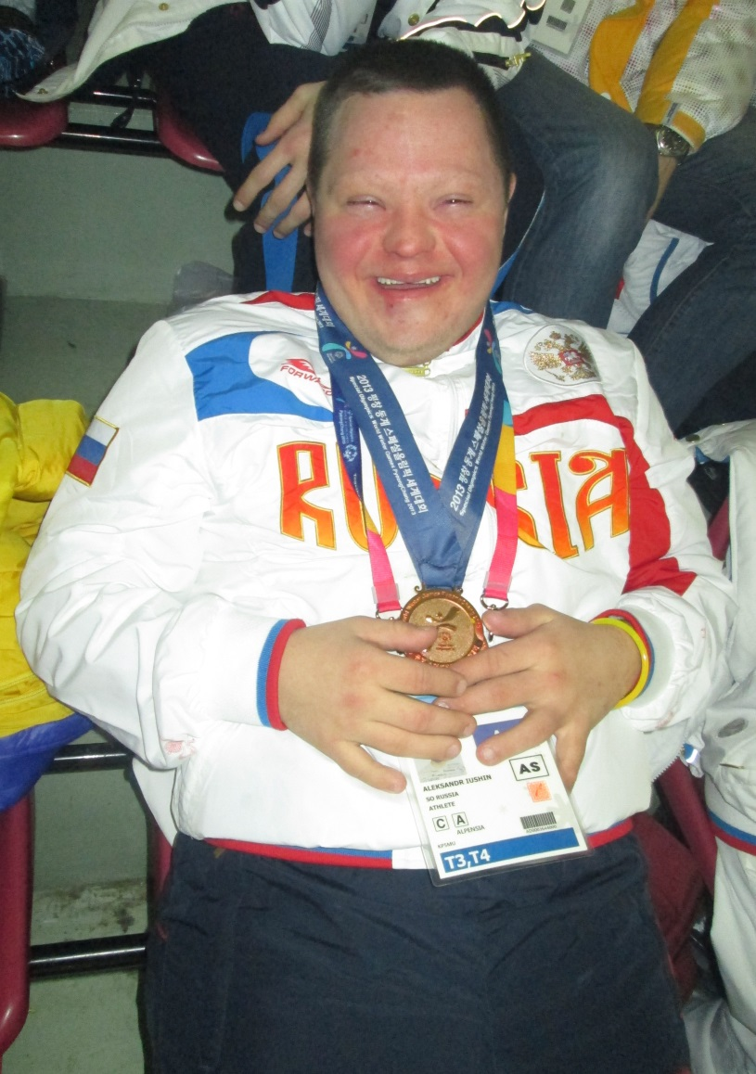
Рейтинг Свердловской области в Специальной Олимпиаде России
На Всемирных зимних Специальных Олимпийских Играх 2013 года в Южной Корее в основной состав российской сборной вошли
12 спортсменов и 5 тренеров Свердловской области по горнолыжному спорту, сноубордингу, шорт-треку и фигурному катанию.
22 медали свердловских атлетов – это пятая часть всех медалей российской сборной на Играх.

Slide 10
Специальная Олимпиада - социальная программа
Участие бесплатно
Спортивные возможности - для спортсменов всех уровней способностей
Разделение на дивизионы – равный соревнуется с равным
Награждаются все участники
Для отбора на соревнования более высокого уровня - принцип жеребьевки
Социальные инициативы

Slide 11
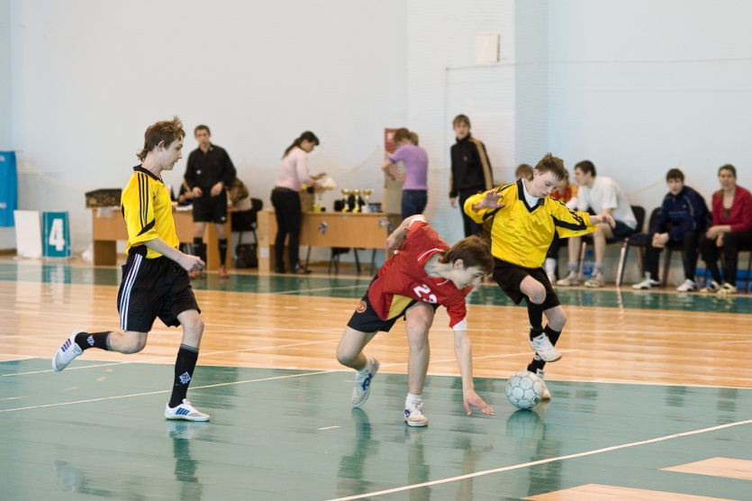
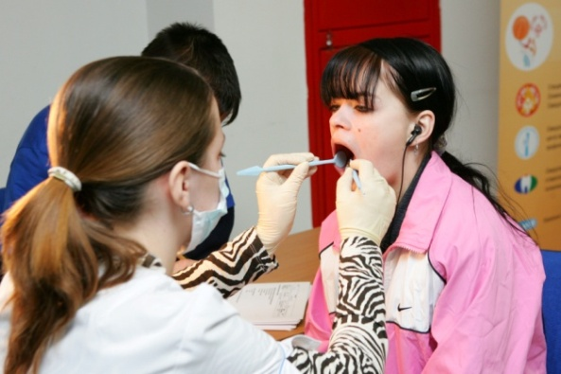
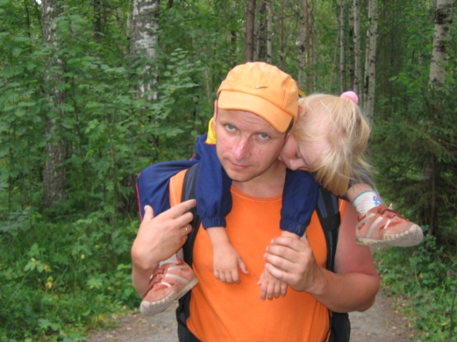
СОЦИАЛЬНЫЕ ИНИЦИАТИВЫ СПЕЦИАЛЬНОЙ ОЛИМПИАДЫ
Сеть поддержки семей
Объединенный Спорт®
Здоровые атлеты
ПриСОединяйтесь!
Молодые атлеты
Тренировка двигательной активности
Глобальные посланники
Спортсмен-лидер
Факельный пробег

Slide 12
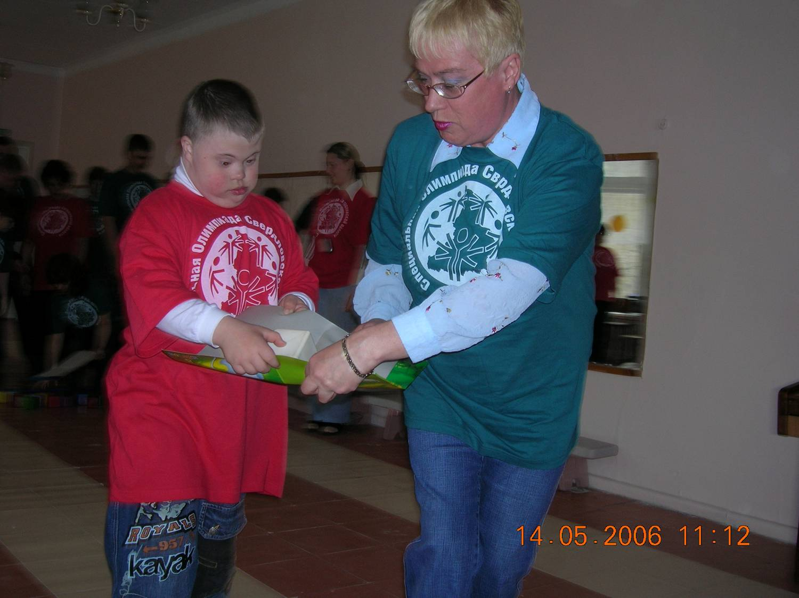
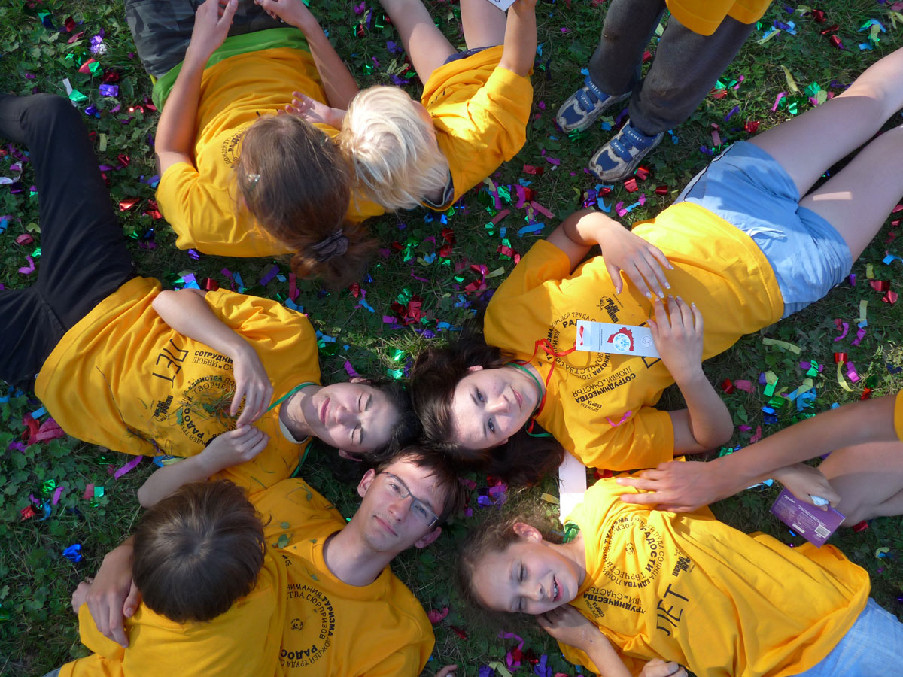
СОЦИАЛЬНАЯ ИНИЦИАТИВА СПЕЦИАЛЬНОЙ ОЛИМПИАДЫ «СЕТЬ ПОДДЕРЖКИ СЕМЕЙ»
Областной туристский слет семей «ПриСОединяйтесь!»
Семьи – сила, стоящая за Специальной Олимпиадой
Семейные клубы
Специальной Олимпиады

Slide 13
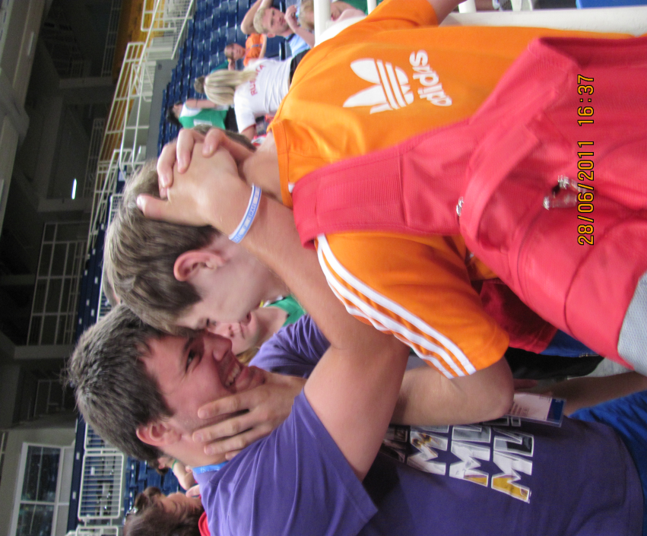
СОЦИАЛЬНАЯ ИНИЦИАТИВА СПЕЦИАЛЬНОЙ ОЛИМПИАДЫ «ОБЪЕДИНЕННЫЙ СПОРТ»
Партнер и атлет - чемпионы Всемирных Игр 2011 года в Греции по Объединенному баскетболу®
Объединение в команде атлетов Специальной Олимпиады и их сверстников, не имеющих ограничений.
Идеальная команда Объединенного спорта® - когда на соревнованиях отличить партнеров от атлетов Специальной Олимпиады трудно.

Slide 14
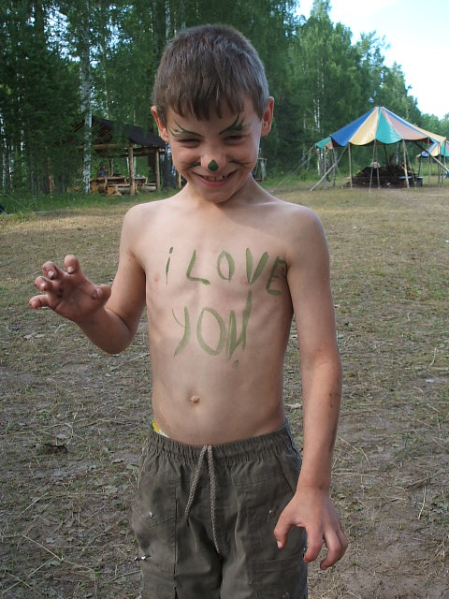
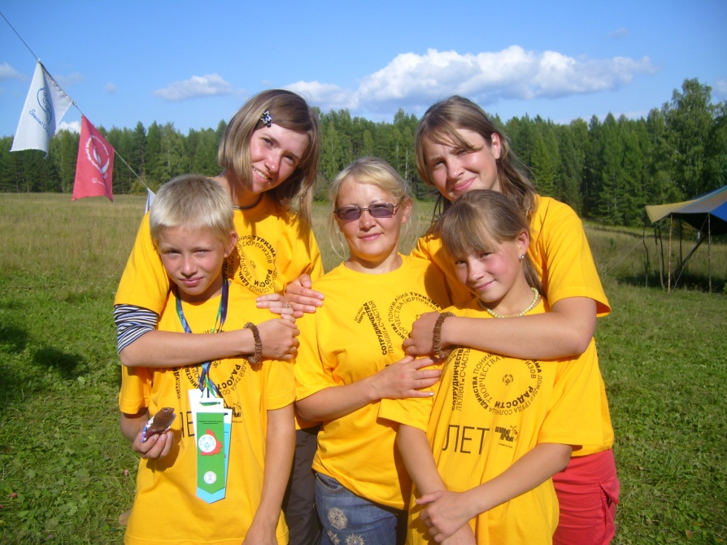
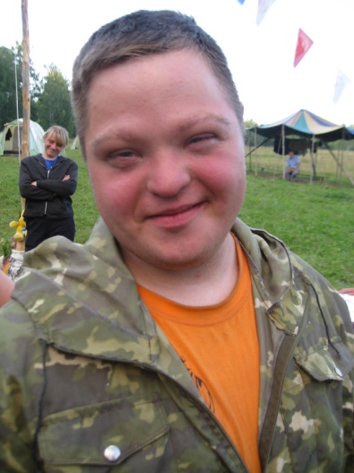
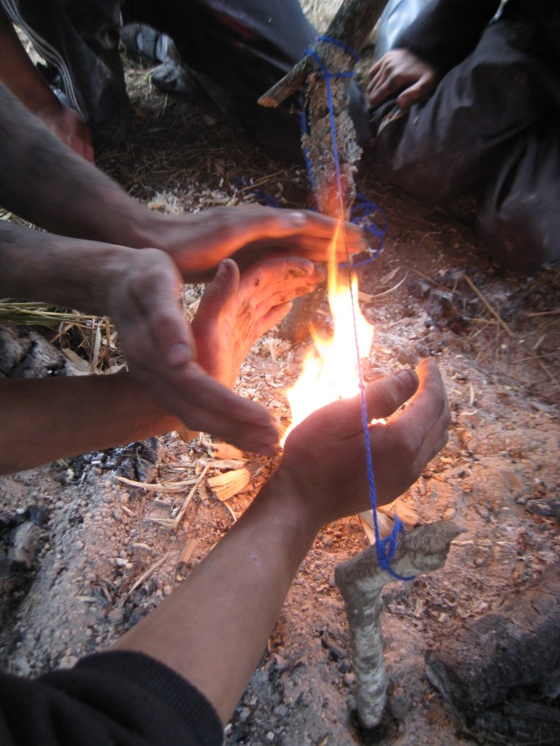
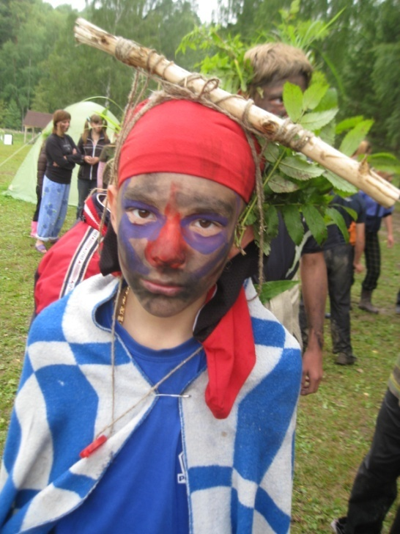
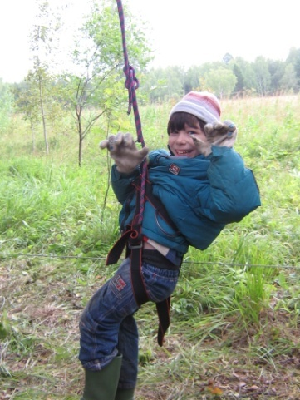
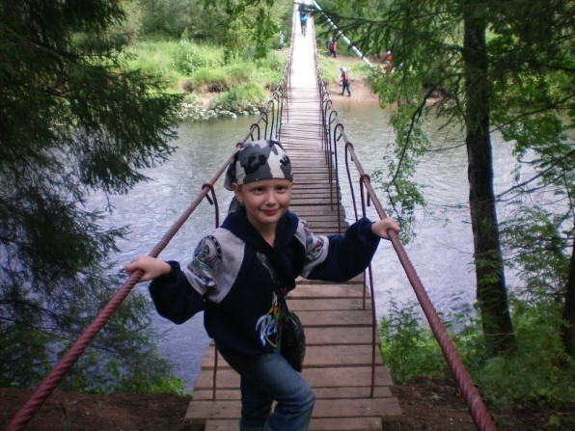
ЭТО НАША ЛЮБОВЬ, ЭТО ЛАГЕРЬ «OЛЕНЬИ РУЧЬИ»…

Slide 15
Специальная Олимпиада - атлетам
Физическое развитие: укрепление здоровья и подготовка к трудовой деятельности
Развитие волевых и нравственных качеств: ответственность, коллективизм, трудолюбие, самоограничение, дисциплинированность
Воспитание выпавших или недоразвитых социальных навыков
Расширение социальных контактов, изменение внешней среды
Общественное признание
Улучшение социального самочувствия: уверенность в себе, гордость, ощущение успешности
Постановка значимых целей

Slide 16
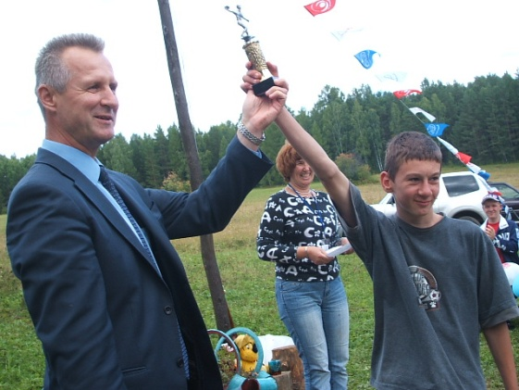
Специальная Олимпиада - тренерам
Возможность участия
в системе тренировок
и соревнований Специальной Олимпиады
Освоение новых технологий, программ, видов спорта
Методическое сопровождение
Повышение профессионального уровня
Общественное признание

Slide 17
Массовый спорт: кто и как? Учреждение? ДЮСАШ, Центр «Родник», «Дворец молодежи» Ведомство? Образование, спорт, соцполитика Уровень? Область, муниципалитет Сектор? Государство, некоммерческие организации ДУМАЕМ ВМЕСТЕ!

Slide 18
Вместе – к новым победам!

